Slide 1
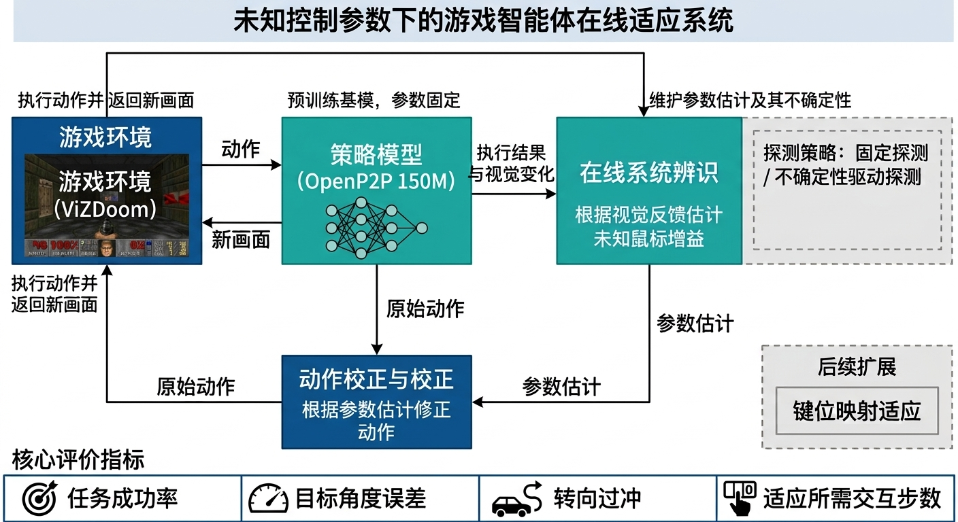
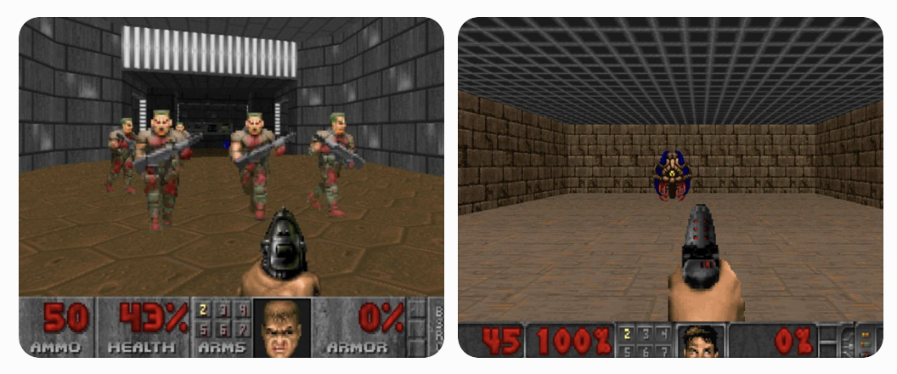
本周期项目进展陈述：基模泛化性研究
面向未知控制参数的低成本在线辨识与策略适应研究。先聚焦键位映射、鼠标增益等控制参数，再扩展至其余跨游戏泛化。以 OpenP2P 150M 为基模，开展 20 Hz 闭环与快速实验。
跨游戏泛化挑战：
视觉（分辨率/窗口/FOV/HUD）· 动作控制（键位映射/鼠标增益/动作时长）· 环境时序（动力学/延迟/任务规则（MemVLA））
当前实验切入点：未知键位映射与鼠标增益（灵敏度）的在线辨识与适应（研究目标）
离线实验数据 官方 150M 起步，CS:GO 微调；3 seed 均值
训练方式 | 灵敏度gap↓ k=0.5/1/2 | CS 无历史 开火F1↑ | 5款未见游戏 有历史NLL↓ | 5款未见游戏 无历史NLL↓
无增强 | 0.39 | 0.01 | 1.723 | 2.871
鼠标缩放增强（Game-TARS） | 0.10 | 0.02 | 1.325 | 3.185
历史腐蚀 + 缩放增强 | 0.09 | 0.29 | 1.340 | 2.327
对照：无适应（固定策略）/ 缩放增强 + 历史隐式适应（Game-TARS 式）/ 固定探测 / 不确定性驱动探测
指标：任务成功率、目标角度误差、转向过冲、适应所需交互步数、估计误差 → 闭环恢复收益
④ 当前验证状态
初步结论： 鼠标缩放增强改善了控制尺度变化下的动作预测，但在历史信息退化时，单独使用增强的泛化表现仍有限。加入历史腐蚀训练后，无历史条件下的 NLL 降低约 27%，有历史条件下仅上升约 1.1%。这提示模型可能过度依赖历史信息，但仍需进一步实验验证；以上结果仅反映离线动作预测，不代表在线游戏性能。
假设 | 证据与结论 | 状态
固定策略对增益变化存在非对称退化 | ViZDoom 闭环：严格成功率随增益呈倒 U 形；0.25× 与 8× 相比原生 1.0× 显著退化（Holm 校正后仍显著）；4× 名义检验显著但未通过校正；0.5×、2× 未发现显著差异 | 已验证主要趋势
参数已知时，动作校正能否恢复性能 | Oracle 真值代入（0.25 / 0.5 / 2 / 4×）：严格成功率约 0.52，与原生 1.0× 的 0.48 接近；验证参数已知条件下的校正能力，不代表在线适应已实现 | Oracle 上界已验证
从视觉反馈在线估计增益 | 已知真值回放：0.5× / 1× 分别高估约 22% / 29%；段内离散约 1.7–2.5×，尚不足以支持可靠在线校正 | 未通过，需重做
不确定性驱动探测是否优于固定探测 | 尚未开展对照实验；待估计器达到可用精度后，比较固定探测、随机探测与不确定性驱动探测 | 未开始
▶ 持续更新的 Demo 与结果：
Demo 视频 · 实验配置 · 结果表 ·
当前限制与下一步 企业微信文档（点击打开）
口径：H1 / Oracle 为 ViZDoom 实时闭环（OpenP2P 150M 原生检查点，20 Hz），配对设计（同初始偏角×同随机种子），并以引擎实测转角校验动作一致性。严格成功率 = 最后 10 步（第 51–60 步）每步均满足 |err| ≤ atan(20/dist)（约 4.47°）。组间比较为双侧配对符号检验，并作 Holm 校正。Oracle 为真实增益代入的上界验证，不代表在线估计或在线适应已实现。

